Slide 1
Bonjour!
mardi, le vingt février

Slide 2
Travail de cloche
Translate into French: When I wait for the start of class, I hear music in the hallway (le couloir)

Slide 3
Bonjour!
mardi, le vingt février
un moment de culture francophone
Je te donne un cadeau!
les deux descendres
The students will be able to use the verb descendre in its two forms.

Slide 4
Pourquoi tombons-nous?
Nous tombons pour apprendre comment se lever.

Slide 5
Sommes-nous prêts?
Nous sommes prêts !

Slide 6
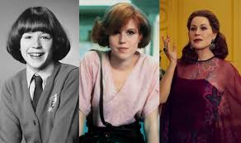
Actress Molly Ringwald, who rose to fame playing teenage characters in the 1990’s and who is seen on television programs such as The Bear, speaks French fluently and has translated several French books into English.

Slide 7
Dessinez quelque chose que vous voulez donner comme cadeau.
Donnez votre cadeau à l’élève à côté de vous en disant:
_________, tu es __________, donc, je te donne ________ _________.
name adjective descriptive noun
adjective

Slide 8
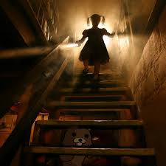
Mathilde descend au sous-sol

Slide 9
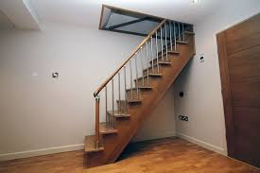
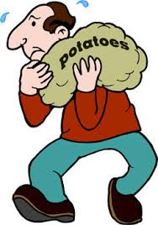
Jacques descend vingt kilos de pommes de terre au sous-sol.

Slide 10
Hier, Jacques a descendu vingt kilos de pommes de terre au sous-sol.

Slide 11
Hier, Mathilde est descendue au sous-sol

Slide 12
I like this horse.
J’aime _____ cheval.
I do not like this car.
Je n’aime pas _______ voiture.
I climb this tree.
Je monte ____ arbre.
We buy these cakes.
Nous achetons ______ gateaux.

Slide 13
Marie and Louise take these gloves down to them in the basement.
Bertrand and I produce this graphic novel.
You and your husband are going to visit to this city.
I am going to destroy this computer.
You translate this book.
Notes:
.

Slide 14
Pourquoi Justin ___________ ______________ __________ ?
(“RE” verb) demonstrative noun
adjective

Slide 15
Devoirs

Slide 16
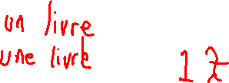
Billet de sortie
Que voulez-vous recevoir comme cadeau?
Prends garde! Il faut écrire une phrase complète!
Notes:
é

